Slide 1
Stormöte FSK/Ped. oms
Ida Väisänen
Utbildningsförvaltningen
2025-10-07

Slide 2
Agenda
Aktuellt
Triple P
SCB rapportering
Information anpassad grundskola
Socialförvaltningen
PAUS
Tillsyn
Info från kommunal förskola

Slide 3
Aktuellt

Slide 4
Extra utbetalning - förskola och pedagogisk omsorg
Extra ersättning om 6 miljoner kronor betalas ut till förskolor och pedagogisk omsorg
Baseras på inskrivna barn den 15 maj 2025
Kommer att utbetalas i samband med resursfördelningen i oktober

Slide 5
Tips: Beredskapsdagen
Välkommen till Skolverkets årliga beredskapsdag!
Konferensen vänder sig till dig som arbetar med förskolor eller skolors beredskap. Vi ses den 5 november på plats i Stockholm eller digitalt.
Tid och plats
Konferensen äger rum den 5 november klockan 09.00–15.30.
Välj om du vill delta på plats på Posthuset 7A i Stockholm eller digitalt. Vi bjuder på lunch och fika på plats.
Konferensen är kostnadsfri
Beredskapsdagen – konferens - Skolverket

Slide 6

Positivt Föräldraskap
-vägledning för föräldrar
Utbildningsförvaltningen, Förskolan
Uppsala Kommun
2025

Slide 7

Vilka är vi?
Vi erbjuder stöd till föräldrar/nära vuxna, med barn I åldern 0-5 år inom Uppsala Kommun.
Vi som utövar Triple P är specialutbildade förskollärare med särskilt uppdrag inom förskolan och kommunen.
Barnvakter I form av visstidsanställda gymnasieungdomar tar hand om barnen på flera av våra träffar.
Två samordnare arbetar utöver utövandet med organisationen och marknadsföringen av verksamheten.

Slide 8


Varför Triple P?
Forskning visar att tidiga insatser före skolålder är en stark skyddsfaktor för barns utveckling och psykiska hälsa.
Triple P är det mest evidensbaserade föräldrastödsprogram som finns internationellt.
Ett översatt och kulturanpassat program från Australien som stämmer överens med svensk barnsyn, barnrätt och lagar som barnkonventionen som numera är svensk lagstiftning. (Vi som erfarna förskollärare tycker även det matchar med förskolans läroplan).
Vi erbjuder tolk I alla nivåer där det behövs!
Barnvakterna gör det möjligt för fler föräldrar att delta!
Ett jämförelsevis tidseffektivt föräldrastödsprogram.
Ett universiellt stöd med möjlighet till indikerat och riktat stöd vid behov.

Slide 9
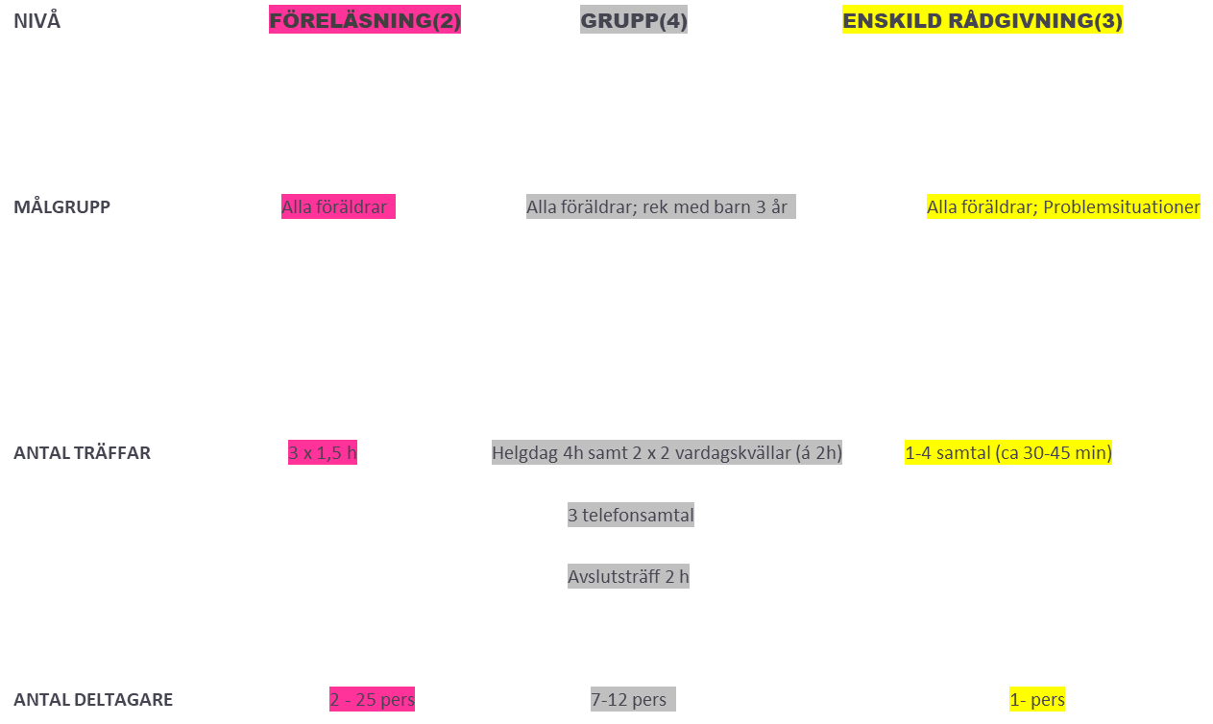

Slide 10
Föreläsningar
3 fristående delar under tre veckor med följande teman:
Styrkan med positivt föräldraskap/att vara förälder i dag.
Att forma trygga, kompetenta barn/hur man hjälper barn att bygga självkänsla.
Att forma motståndskraftiga barn/hur man hanterar känslor.
60-75 minuter, fråge- och diskussionsstund på 15 minuter.
Även digitalt och på engelska. På våra digitala föreläsningar utgår diskussionsstunden.
Alla som deltar får ett informationsblad för varje föreläsning.
Barnvakter erbjuds på flera av våra föreläsningsserier!

Slide 11
Gruppträffar
När situationer i familjen eskalerar och påverkar relationen flera gånger i veckan.
Flera föräldrar får diskutera genom gruppanpassat stöd men får med självreglerande insats stärka sin självkänsla och på så sätt bli sig tryggare i sin föräldraroll.
Hur kan man få ett lugnare och positivt familjeliv och hur man kan stärka relationen till sitt barn? En arbetsbok följs och utrymme finns att fundera kring hur det är i sin familj och vad man som förälder vill förändra. Dessutom följer vi en manualbaserad film. Var och en får vägledning att prova olika verktyg och strategier från Triple P hemma.
En helgdag (2 pass, ofta söndag) 10.00–14.00, två vardagskvällar (á 2h/2 veckor), tre telefonsamtal (utspritt på tre veckor), avslutsträff á 2 h. Totalt ca 6 veckor.
Barnvakter erbjuds på plats alla träffar!

Slide 12
Enskild rådgivning
3-4 sammanhängande enskilda samtal (under 4-6 veckor) med individanpassat stöd. Endast vuxna.
cirka 45 minuter per gång.
Vi tillhandager information om Triple P i form av ett häfte; Positivt föräldraskap/alt. film, samt olika observationsmaterial att utgå ifrån för förändring.
Tillsammans med utövaren diskuteras Triple Ps strategier, vilka som lämpliga att använda och hur. Strategierna utformas av deltagaren så att de passar utifrån familj och situation, s.k. självreglerande metod.

Slide 13
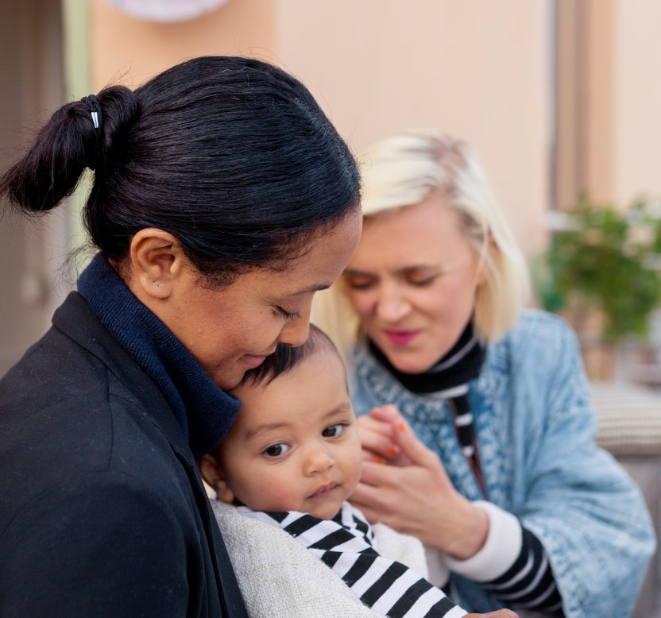
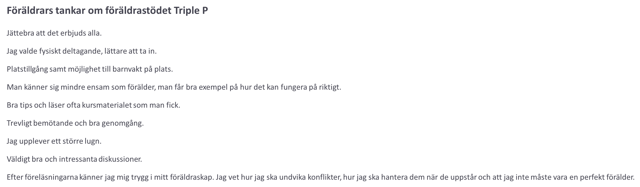
Vad säger deltagare om Triple P?

Slide 14
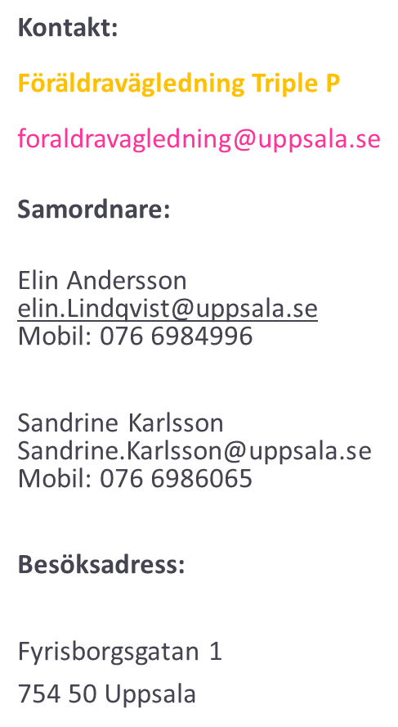
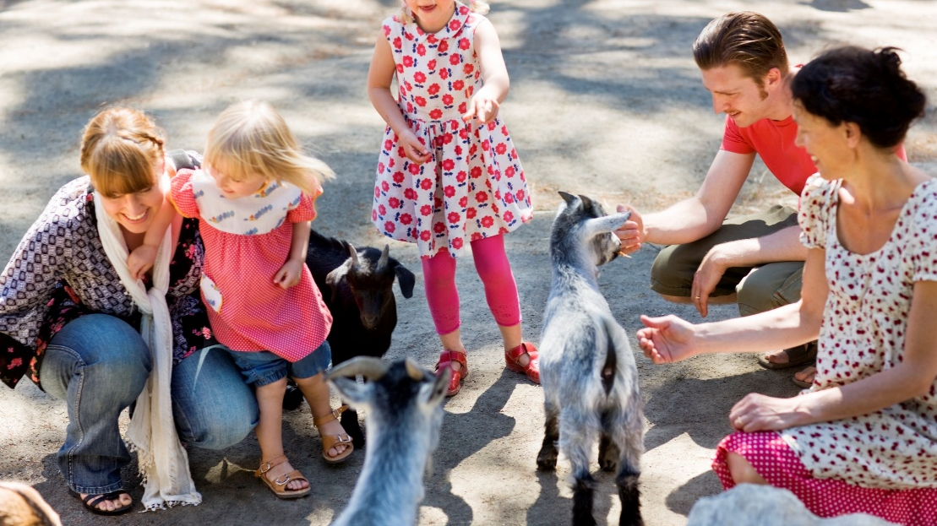


Slide 15
SCB-statistik
Märit Gunneriusson Karlström
Kvalitet och uppföljning, utbildningsförvaltningen

Slide 16
SCB barn och personal 15 okt
Statistiken speglar antal barn och personal 15 oktober 2025 – uttag 15 oktober
Inskick senast 1 november
SCB skickar ut inloggning i början av oktober
2 filer, en för barn, en för personal
Instruktioner på SCB:s hemsida: https://www.scb.se/lamna-uppgifter/undersokningar/Forskola-och-annan-pedagogisk-verksamhet-barn-och-personal-per-15-oktober/

Slide 17

Varför?
Alla skolhuvudmän har en uppgiftslämnarplikt till Skolverket och andra myndigheter enligt Lag (2001:99) om den officiella statistiken, Förordning (2001:100) om den officiella statistiken samt Skolverkets föreskrift om uppgiftsinsamling från skolhuvudmännen (SKOLFS 2011:142).
Nationell officiell statistik ska finnas för utredningsverksamhet, forskning och allmän information.

Slide 18
Andel (%) barn 1-5 år inskrivna i förskola – ibland stämmer inte statistiken
515 barn saknas i inrapporteringen – täckningsgrad del av kommunens kvalitetsmått
Notes:
Ibland blir det inte bra – exempel på statistik som är väldigt viktig som styrmedel i kommunen men där vi inte själva kan styra över redovisningen

Slide 19
Hur gör man?
Möjligt att hämta excelfiler över barn från IST administration/IST analys
Hämta mallar på SCB:s hemsida
Hör av er till SCB om ni behöver hjälp – de är proffs!
Telefon SCB: 010-479 60 65
E-post: uls@scb.se
(Skriv undersökningens namn i ämnesraden: Förskola och annan pedagogisk verksamhet: barn och personal per 15 oktober)

Slide 20
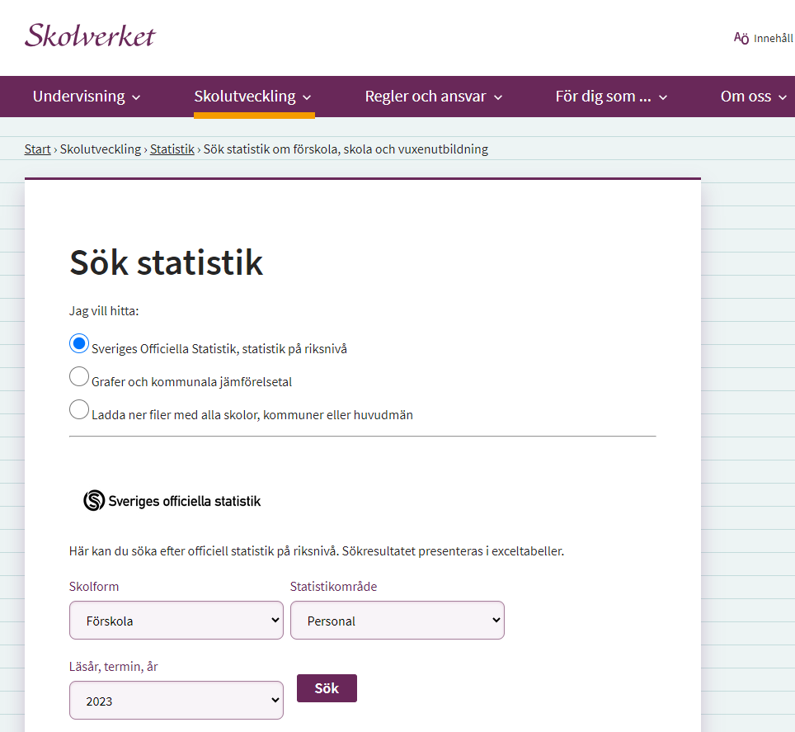
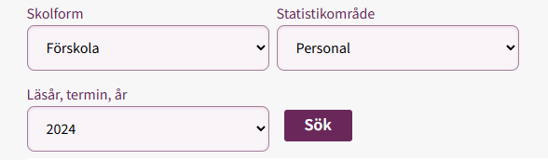
Om du vill hitta din egen statistik

Slide 21
Så här ser det ut hos Skolverket
siris.skolverket.se.xlsx

Slide 22
Familjeenheterna i Uppsala
Ann Olofsson och Emma Fahlström Gottsunda och Sävja familjeenheter
6 oktober 2025

Slide 23
Familjebehandlare
Vilka är vi och vad gör en familjebehandlare

Slide 24
Tre familjeenheter i Uppsala
Gottsunda familjeenhet
Sävja familjeenhet
Ling familjeenhet (Heidenstam torg)

Slide 25
-Råd och Stöd samtal- egen ansökan
Familjeenheten
-Förebyggande arbete
-Familjebehandling uppdrag

Slide 26
Råd och Stöd samtal – egen ansökan
Föräldrar ringer eller mailar själva
Drop in på måndagar 10-12 och tisdagar 13-15 i Gottsunda centrum
Upp till 3 samtal, Gratis
Ingen registrering, inga journaler
Sekretess
Anmälningsskyldighet
Alla går igenom tuffa perioder – det är inget konstigt i att behöva stöd

Slide 27
Hur tar skolan kontakt med oss?
-Enklast är att mejla eller ringa
-Gottsunda familjeenhet
gottsundafamiljeenhet@uppsala.se
018-727 61 70
-Sävja familjeenhet
savjafamiljeenhet@uppsala.se
018-727 82 00
-Ling familjeenhet (heidenstamtorg)
familjeenhetenling@uppsala.se
018-727 76 00

Slide 28
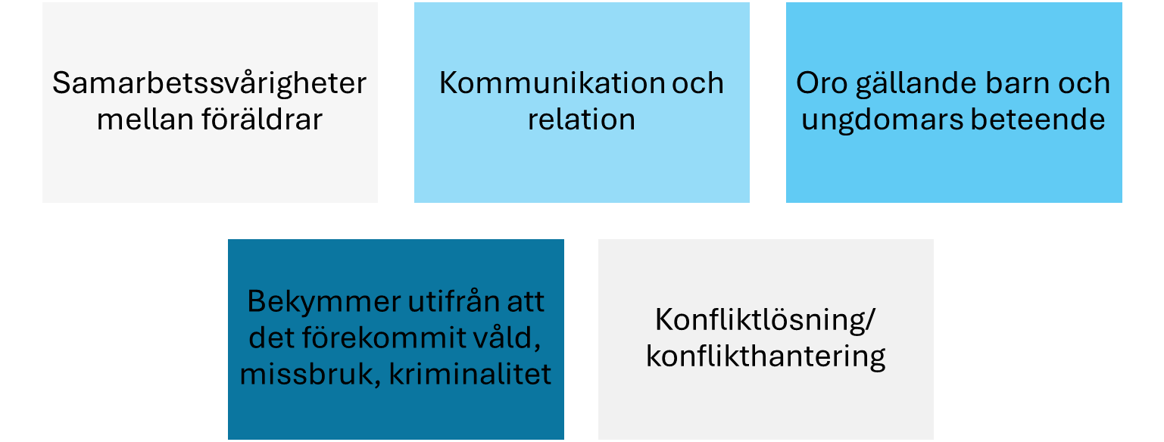
Vanliga frågor

Slide 29
Föräldrautbildningar
COPE – föräldrar till barn 3-12 år, 7 träffar
FÖS – Föräldraskap i Sverige, 5 träffar, för utlandsfödda föräldrar
ABC – Alla barn i centrum, 3-12 år, 4 träffar
Pappa kom hem, för pappor, 5 träffar
- Bryta mönster – när man saknar en positiv förebild i sitt föräldraskap, 4 träffar

Slide 30
Övriga frågor?

Slide 31
Information anpassad grundskola
Jenny Hörnqvist
Utbildningsförvaltningen
2025-09-29

Slide 32
Barn- och elevhälsans uppdrag
Ge information om anpassad grundskola till vårdnadshavare och personal inom kommunala och fristående förskolor och grundskolor.
  Information om vad det innebär att gå i anpassad grundskola
  Information om ansökningsprocessen
  Informationen finns översatt till 8 olika språk
Barn- och elevhälsan utför den sociala bedömningen gällande barn i kommunal och fristående förskola.
Notes:
Inom barn och elevhälsan finns en arbetsgrupp med specialpedagogern med ett hemkommunsuppdrag gällande att vara ett stöd I informationen om anpassad grundskola.
Informationsuppdraget innebär att rektor på kommunal eller fristående förskola eller grundskola kan kontakta specialpedagog I uppdraget för att vara ett stöd I processen. SPecialpedagogen kan även vara med på besök där förskola/skola träffar vårdnadshavare för att informera om vad det innebär att gå I anpassad grundskola och hur ansökningprocessen går till.
Informationen omfattar vad det innebär att gå I anpassad grundskola, hur ansökningsprocessen går till och eventuella konsekvenser som kommer utifrån att man börjar I anpassad skolform.
För de barn som sedan ingår I ansökningsprocessen görs den sociala bedömningen av kurator inom barn- och elevhälsan.

Slide 33
Alternativ för 6-åringar som tillhör målgruppen​
Ordinarie skolstart
Förskoleklass i grundskolan
Uppskjuten skolplikt
Vara kvar på förskolan som
6-åring
Tidig skolstart
Hoppa över förskoleklass
Börja i anpassad grundskolas åk 1 som 7-åring
Börja i anpassad grundskolas åk 1 som 7-åring
Börja i anpassad grundskolas åk 1 som 6-åring
Notes:
Anpassad grundskola har ingen förskoleklass utan eleverna börjar årskurs 1 vid en övergång från förskola. Detta innebär att det finns tre möjliga vägar för barn som tillhör målgruppen.
Ordinarie start innebär att barnet börjar förskoleklass I grundskola enligt ansökningsförfarande till grundskola och därefter börjar anpassad grundskola I årskurs 1
Uppskjuten skolplikt är något som vårdnadshavarna ansöker om och det innebär att man genom ett myndighetsbeslut skjuter upp skolplikten för barnet ett år, därefter börjar barnet årskurs 1 I anpassad grundskola.
Tidig skolstart innebär att barnet börjar I anpassad grundskola som 6-åring. Detta får konsekvenser senare då LSS-insatser utgår från födelseår och inte årskurs vilket gör att elevens rätt till LSS fritids blir aktuellt först vid årskurs 8, det år eleven fyller 13. För eleven kan det I dessa fall bli så att man går på en anpassad högstadieskolan I årskurs 7 men har rätt till fritids på tidigare mellanstadieskola.
Detta är snårigt och inte helt lätt att navigera I och här är informationsstödet från specialpedagogerna en tillgång.

Slide 34
Bedömningar som behövs till ansökan
Psykologisk bedömning
Psykologen gör en utvecklingsbedömning och ställer en diagnos om barnet har en intellektuell funktionsnedsättning och i vilken grad.
• Pedagogisk bedömning
Pedagog i barnets verksamhet gör en bedömning om barnet har förutsättningar att nå grundskolans mål. Förskolan beskriver även vilka insatser man gjort för att hjälpa barnet.
• Medicinsk bedömning
Läkare bedömer om det finns medicinska orsaker som påverkar barnets inlärningssvårigheter.
• Social bedömning
Socionom/kurator bedömer om det finns sociala skäl till att barnet har inlärningssvårigheter.
Notes:
Vårdnadshavarna ansöker om rätt till anpassad grundskola och beslutet tas av myndighetsgruppen inom Barn- och elevhälsan. I en ansökan efterfrågas 4 olika bedömningar. Den sammanvägda bilden utifrån dessa bedömningar ligger sedan till grund för beslutet om barnet har rätt till anpassad grundskola.

Slide 35
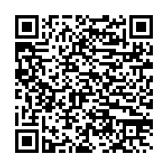
NYHET!
Mall för pedagogisk bedömning anpassad till förskolans verksamhet:
Ansökan till anpassad grundskola
Notes:
Tidigare har den pedagogiska bedömningsmallen främst utgått från ett skolperspektiv. Detta har identifierats som en brist då förskolorna upplevt svårigheter att beskriva barn förmågor på ett bra sätt. Därför har arbetsgruppen inom barn- och elevhälsan utarbetar en mall anpassat för förskolans verksamhet. Mallen kommer användas under detta läsår för att sedan utvärderas vid läsårets slut och därefter revideras efter behov.
Mallen finns tillgänglig på insidan via länk eller qr-kod

Slide 36
Kontaktuppgifter
Kontaktuppgifter:
Information till vårdnadshavare och förskolans personal
Biträdande enhetschef
Jenny.hornqvist@uppsala.se
Specialpedagoger med informationsuppdrag:
Ewa.ghazi@uppsala.se
Kristina.alricson@uppsala.se
Mer information och blanketter
Ansökan till anpassad grundskola (uppsala.se)
Notes:
Ingen fråga är för liten, hör gärna av er om ni har behov av stöd I processen eller har frågor I området.

Slide 37
FIKA – tillbaka 17.15

Slide 38
Tillsyn – råd och vägledning
Emily Waldén, Gerd Andersson, Malin Eld
Enheten för samordning och resursplanering
7 oktober 2025

Slide 39
Regeländringar som börjar gälla under sommaren och hösten 2025
Ökad säkerhet i skolan
Den 1 juli 2025 införs ett nytt kapitel i skollagen - 6 a kap. Säkerhetsarbete i brottsförebyggande syfte - som föreskriver att såväl barn, elever och personal ska ha en trygg utbildnings- och arbetsmiljö.
På varje förskole- och skolenhet ska det nu finnas en beredskapsplan och det ska bedrivas löpande arbete för att kunna hantera våldssituationer och hot om sådana situationer. Beredskapsplanen och det löpande säkerhetsarbetet omfattas även av sekretess enligt offentlighets- och sekretesslagen (2009:400).

Slide 40
Krav på åtgärder
Det införs även krav på att åtgärder ska vidtas för att obehöriga personer inte ska få tillträde till förskolans område under tiden som verksamheten pågår.
I läroplanerna för samtliga skolformer i skolväsendet görs det ett tillägg som förtydligar att utbildningen ska förmedla och förankra respekt för att lagar och andra föreskrifter som gäller i samhället ska följas.

Slide 41
Sammanfattning
Ändringar i läroplan för förskola, Lpfö18 reviderad 2025
Regeländringar på skolområdet – en sammanfattning
Lag (2025:625) om ändring i skollagen (2010:800)
Lag (2025:626) om ändring i offentlighets- och sekretesslagen (2009:400)
Proposition 2024/25:160

Slide 42
Statsbidrag för säkerhetshöjande åtgärder 2025
Det finns ett statsbidrag att söka som ska användas till säkerhetshöjande åtgärder för att stötta huvudmän i säkerhetsarbete i brottsförebyggande syfte.
Begär ut bidrag för att ersätta kostnader som ni redan har haft eller väntas ha under innevarande bidragsår.
Begäran om utbetalning är öppen 1 oktober–3 november 2025 i e-tjänsten för statsbidrag.
Läs mer och begär utbetalning här.

Slide 43

Vägledning vid kris
Vägledning för förskolor och skolor: Var beredd om det blir kris eller krig – vägledning för förskolor och skolor - Skolverket
"God beredskap för kriser och krig behövs för att barn och elever alltid ska kunna få utbildning och tillsyn i en trygg miljö. När ni förbereder er för att hantera olika typer av kriser ökar tryggheten för barn, elever och personal."

Slide 44
Professionsprogrammet
Professionsprogrammet ger rektorer, lärare och förskollärare möjlighet till kontinuerlig och kvalitetssäkrad kompetensutveckling under hela yrkeslivet.
Här hittar du information om vilken kompetensutveckling som ingår och om villkoren för meritering.
Professionsprogrammet - Skolverket

Slide 45
Information kommunal förskola

Slide 46
Info
Starten på läsåret
Befolkningsprognos
Barnantal – ekonomi
Budget 2026
Miljö solskydd
Beredskap

Slide 47
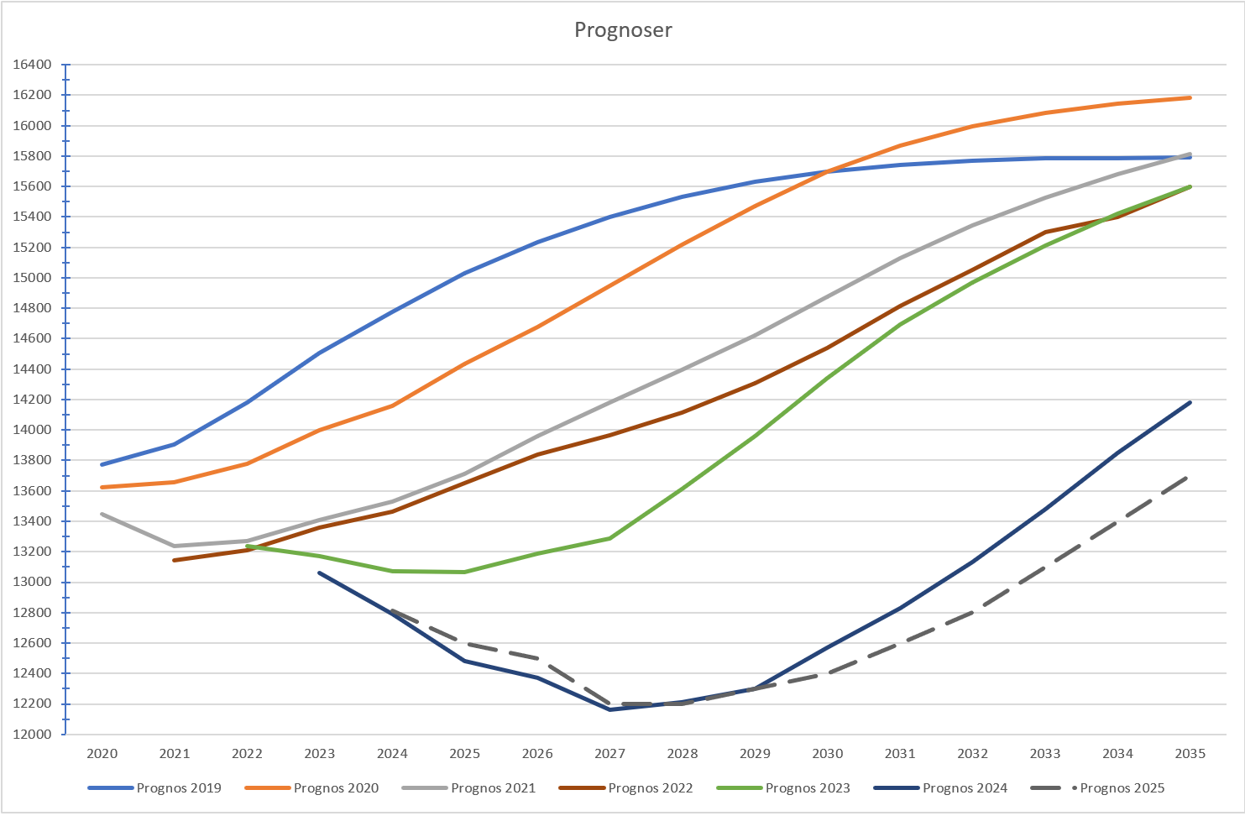

Slide 48
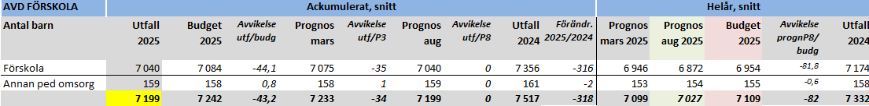
Ekonomi
Volymer 2025-08
Kommentar:
Ack Utfall 2025: 7 199 barn
Årsprognos P8: 7 027 barn
Ny årsprognos är 7 027 barn vilket är 82 färre än budget.
Finns risk för ytterligare tapp under hösten.

Slide 49
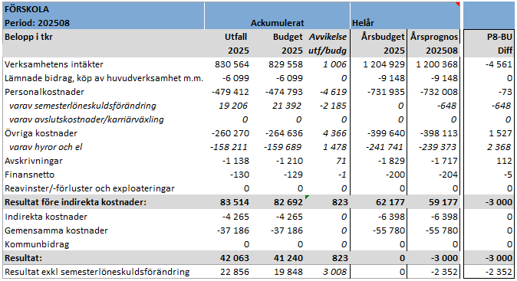
Ekonomi: 2025-08: P8 vs BU
Kommentar Skillnad P8 jfr med BU: -3 000 tkr
Intäkter: -4 561 tkr
- 9 680 tkr ack -82 färre Grundbelopp & strukturstöd inkl startmånad
+ 888 tkr tilläggsbelopp
+ 568 tkr kvalitetshöjande
-60 tkr Netto övriga intäkter fr hemkommun
+ 3 723 tkr Övrigt (1 086tkr VFU, 700 tkr Stb Litt, 470 tkr lärling, 397 LLL mm)
Personalkostnader: - 73 tkr (exkl sem skuld +575 tkr)
Effekt av löneavtal är ca -5 000 tkr.
Personalåtgärder har balanserat barntappet då barn/åa inte har ökat utan beräknas öka.
Ca 13 områdesvikarier har lagts in under hösten med mindre kostnad då de ska ersätta timlönekostnaderna.
Övriga kostnader: + 1 527 tkr
+ 2 368 kr lägre Hyra/el,
+546 tkr Lägre kostnader städ/sopor (förra månaden högre!)
+823 tkr lägre kostnader för reparation/åtgärder i fastighet
+926 tkr lägre måltidskostnad pga färre barn
-2 989 tkr högre förbrukning & övriga kostnader (stb+vfu+suicid)
Kommentar P8: -3 000 tkr
Kommunal fsk lämnar en årsprognos på – 3 000 tkr. Verksamheten har 82 barn färre än budget och har anpassat personal i barngrupp för detta. Jämfört med hösten 2024 finns 3 färre rektorer. Cirka 13 områdesvikarier ska under hösten minska behovet av tjänster från vikarieförmedlingen. Årets löneavtal medför ökade kostnader på ca 5 000 tkr

Slide 50
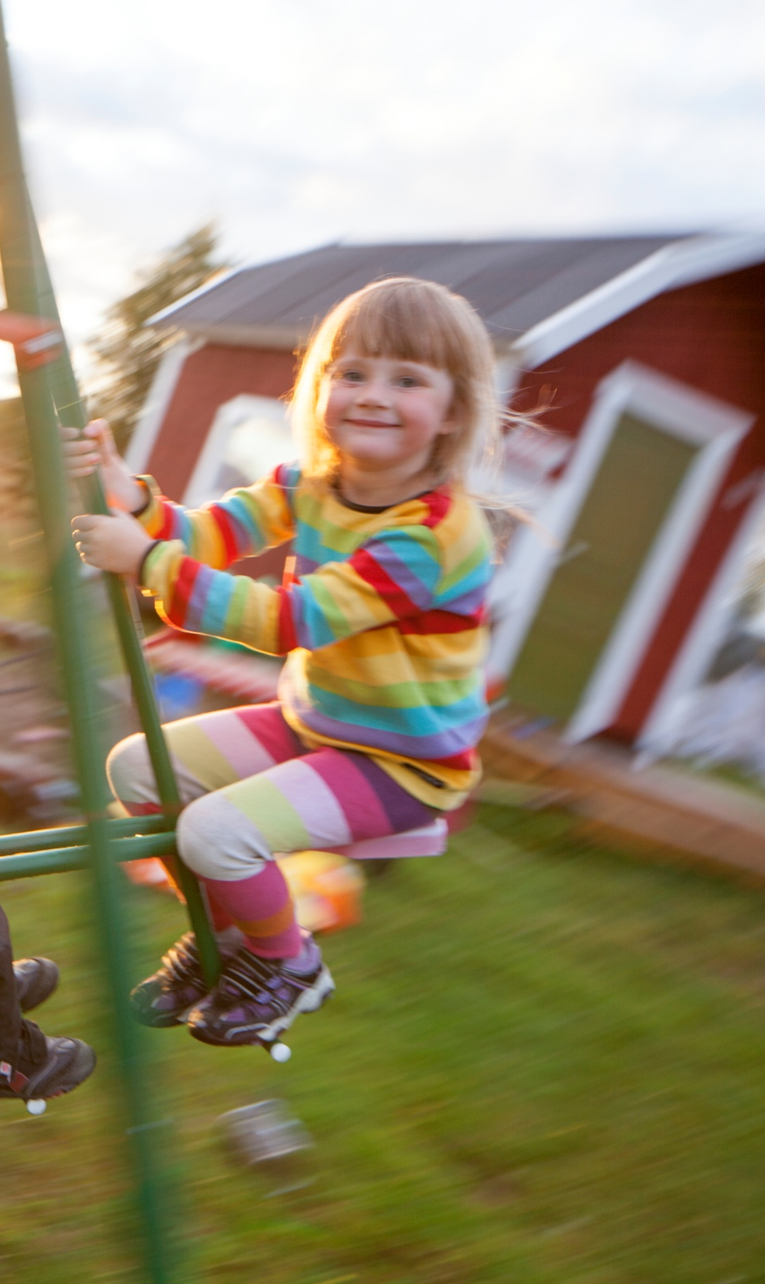
Budget 2026
Vet ännu inte uppräkningen
Löneutfallet ser ut att hamna på 3,00-3,17%
Kvalitetshöjande satsning via regeringen
500 miljoner – vår andel ca 10,9 miljoner

Slide 51
Solskydd och miljöenheten
Nytt verktyg för att bedöma risken för solexponering
Besök på förskolorna för att se var barnen leker
Missar det pedagogiska perspektivet
Krav på solskydd på stora delar av gården ibland över rutschkanor
Beställa offerter, samlat grepp.

Slide 52
Kontinuitet

Slide 53
Beredskap
Leda i Kris
Övningar med rektorerna
Kontinuitetsarbetet
Beredskapsveckan – Internet, Vatten och El
Försvarsmakten och Länstyrelsen

Slide 54
Övning 1 – måndag (Inget vatten)
• Varför öva? Skapa resiliens i verksamheten.
• Vad ska övas? Vattenbrist
• Vilka ska övas? Rektorer och medarbetare
• Hur ska övningen gå till?
Skrivbordsövning i att reflektera över hur vattenbortfall påverkar oss. Mail + plansch ut på morgonen. Enkel mall till alla att dokumentera då vatten används för att bli medveten om allt de inte skulle kunna ha gjort om det ej fanns.
• Hur omhändertas resultatet?
I utvärderingsmaterialet som kan användas som grund i Beredskapsplanen på enheten.

Slide 55
3 bärande principer!
• Ansvarsprincipen: Den som har ansvar för en verksamhet under normala förhållanden ska ha motsvarande ansvar under kris- och krigssituationer.
• Likhetsprincipen: En verksamhets organisation och lokalisering ska så långt som möjligt överensstämma i fred, kris och krig.
• Närhetsprincipen: Kriser ska hanteras på lägsta möjliga nivå i samhället.

Slide 56
Krisens faser!
- Beredskap / Före
Akuta fasen /under
Efterfasen / Efter
Notes:
Ta bort

Slide 57
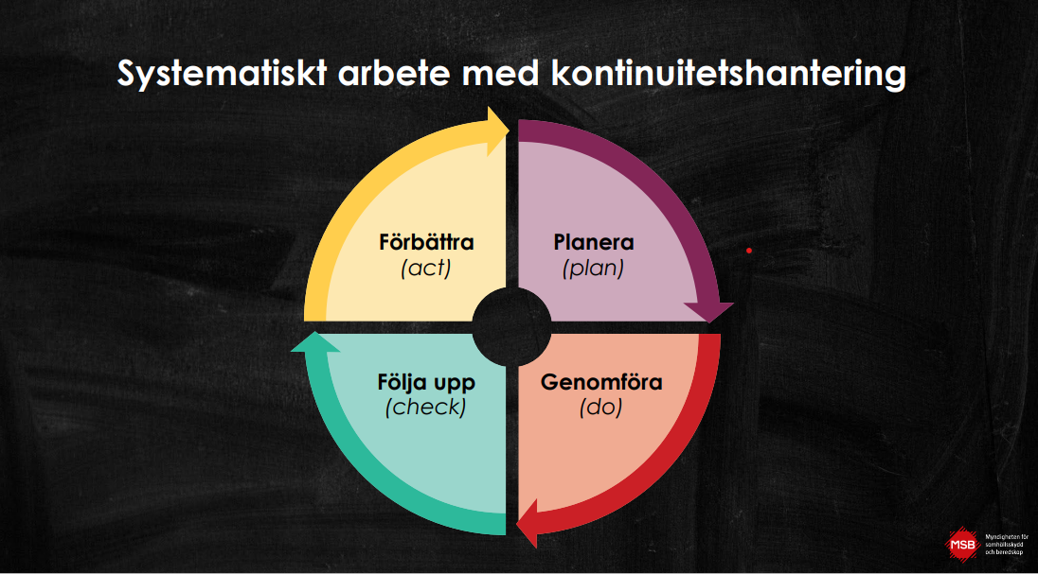

Slide 58
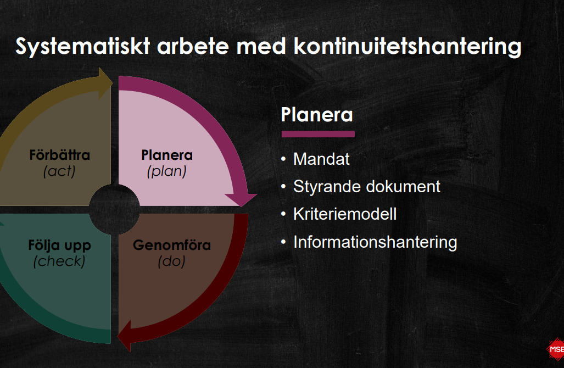

Slide 59
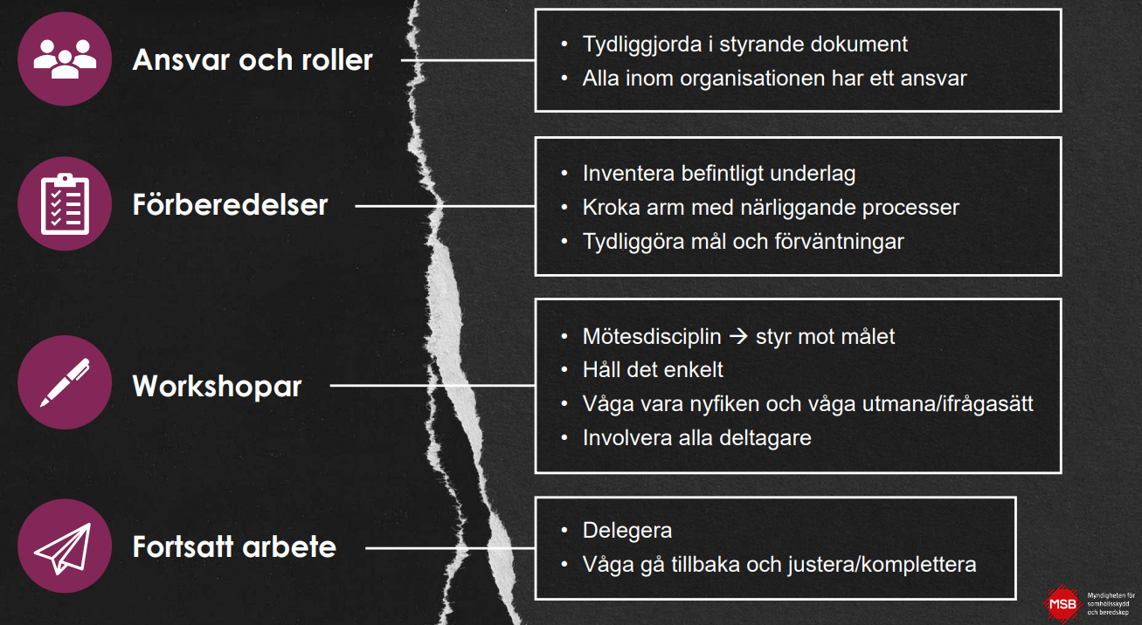

Slide 60
Kriteriemodell | Obetydlig | Lindrig | Betydande | Allvarlig
Förtroende | Förtroendet är opåverkat och det finns inga negativa inslag i media. | Viss påverkan på förtroendet, enstaka negativa inlägg i sociala medier eller enstaka negativa inslag i lokal media. | Förtroendet är märkbart påverkat, det finns negativa inlägg i sociala medier och det finns flera negativa inslag i lokal media under minst 2 veckors tid eller enstaka negativa inslag i rikstäckande media. | Det finns stor påverkan på förtroendet, negativa inlägg i flera sociala medier och negativa inslag i flera rikstäckande medier. Påverkar arbetsmiljö, tryggheten. Hot förekommer.
Ekonomi | Ingen påverkan på ekonomin. Gällande budget håller. | Förlust – 500 000 Vissa prioriteringar får göras i budget. | Förlust 500000– 2000000 SEK. Större prioriteringar får göras i budget. | Förlust >2000000 SEK. Stora åtgärder krävs. Kvalitetssänkning och ökad arbetsbelastning.
Verksamhetskvalitet | Litet antal barn drabbade. Barnen har god omsorg . Viss kvalitetssänkning viss tid. Barn med särskilt stöd ej drabbade. | Större antal barn och/eller enheter drabbade under längre tid. Fokus ligger på omsorg. Undervisning och utbildning uteblir. | Många barn och/eller enheter drabbade under lång tid. Fokus omsorg hela tiden. Barn med särskilt stöd får ej det stöd de behöver. | Mycket stor påverkan för barn och / eller enheter. Omsorg och trygghet kan ej garanteras.
Liv & Hälsa | Lindrig skada – få drabbade. Ingen allvarliga skador. | Fler drabbade och/eller allvarligare skada. Hjälp tillkallas. | Allvarligt skadade en/flera. Många påverkade av stress. | Förlust/dödsfall
EL /vatten | Liten påverkan på verksamheten under kortare tid. | Viss påverkan på verksamheten som kräver vissa anpassningar. | Betydande påverkan på verksamheten som kräver stora anpassningar. | Allvarlig påverkan som gör att verksamheten inte kan göra anpassningar.
IT / kommunikation | Liten påverkan kortare tid. | Viss påverkan som kräver viss anpassning. | Längre och betydande påverkan som kräver stor anpassning. | Lång påverkan verksamheten kan ej göra anpassningar.

Slide 61
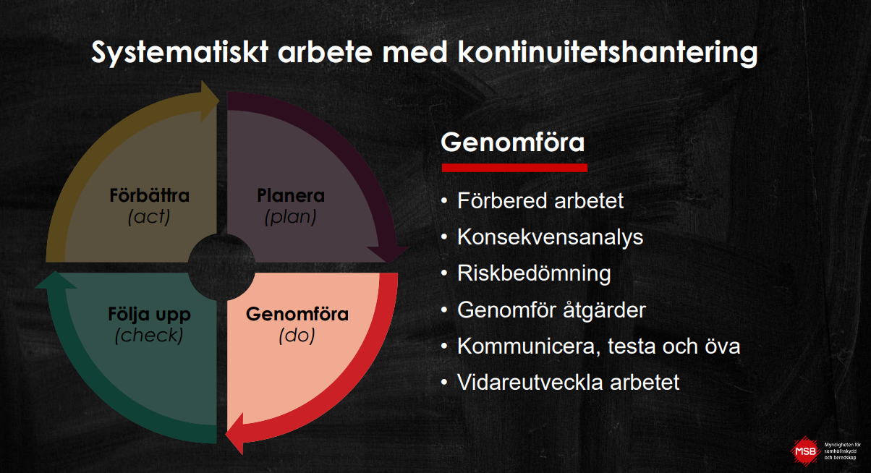

Slide 62

Moment
Övning
Gör en konsekvensanalys på lämpligt exempel. Syftet är att testa metoden!
Genomföra en konsekvensanalys
Stödfrågor för uppgiften:
Vilka aktiviteter består verksamheten av?
Ta en aktivitet i taget för att säkerställa att ni hinner igenom minst en:
Vad blir konsekvenserna av en störning i aktiviteten ?
Hur länge kan aktiviteten ligga nere innan det ger oacceptabla konsekvenser (avbrottstid)?
Är aktiviteten prioriterad?
Vilka resurser behövs för att kunna genomföra respektive prioriterad aktivitet?
Finns det beroenden mellan resurserna eller de prioriterade aktiviteterna?
När behöver de olika resurserna kunna användas igen efter en störning (återställningstid – får inte vara längre än avbrottstiden. Kopplar resursen till flera prioriterade aktiviteter är det den aktiviteten med kortast avbrottstid som är styrande)?
30 minuter

Slide 63
Konsekvensanalys – Mall del 1
Vardagsverksamhet: Äta mat
Aktiviteter som upprätthåller den samhällsviktiga verksamheten | Exempel på konsekvenser vid störning | Acceptabel avbrottstider för aktiviteten | Är det här en prioriterad aktivitet som ska följa med i det fortsatta arbetet?
Köp råvaror | Befintliga råvaror tar tillslut slut och om vi inte kan köpa nya har vi inga råvaror att tillaga. I slutändan kommer det att påverka vår hälsa mycket negativt och vi riskerar att bli undernärda, sjuka etc. Utan mat tillräckligt länge finns det fara för liv. | 2 dagar | Ja
Förvara råvaror (rumstemperatur) | Mycket mat försvaras i rumstemperatur och har vi inte den möjligheten finns det risk att vi inte har tillräckligt med råvaror hemma vilket påverkar den mat vi kan tillaga. | 1 vecka | Nej
Förvara råvaror (kyl) | Kan vi inte förvara kylvaror i kallt påverkar det livslängden och riskerar bakterietillväxt på ex. färska köttprodukter. Det kan innebär att vi får slänga stora mängder mat eller att vi blir sjuka om vi äter råvarorna. | 1h | Ja
Förvara råvaror (frys) | Kan vi inte förvara frysta råvaror kommer maten att tina vilket förkortar dess livslängd. | 0,5h | Nej
Tillaga mat | Kan vi inte tillaga maten kommer det att påverka våran kost och vad vi får i oss. Det innebär att vi inte kan äta vissa livsmedel och skulle kunna påverka hälsan genom näringsbrist. | 5h | Ja
Äta maten | Att äta är ett basalt behov vi har för att överleva. Kan vi inte äta riskerar vi att bli sjuka och slutligen dö. | 3h | Ja

Slide 64

Konsekvensanalys – Mall del 1
Samhällsviktig verksamhet:
Aktiviteter som upprätthåller den samhällsviktiga verksamheten | Exempel på konsekvenser vid störning | Acceptabel avbrottstider för aktiviteten | Är det här en prioriterad aktivitet som ska följa med i det fortsatta arbetet?
El – utrustning som ska fungera, värme, komma in i stadshuset, mat
Vatten – toalett, mat
Internet/system – allt arbete via dator och kommunikation genom teams. Löner, fakturor , unikum etc.
Hackning: Sparade filer – allt arbete vi gjort och sparat försvinner.
Förtroende
Arbetsmiljö

Slide 65

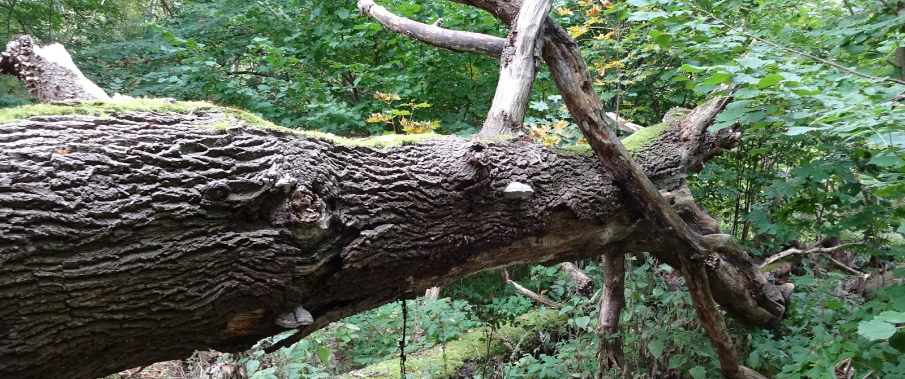
Stora delar av Uppsala har drabbats av ett kraftigt oväder under lunchtid. Träd har fallit ner på vägar och gjort dessa obrukbara. Alla tåg och bussar är inställda. Vårdnadshavare kan inte komma till förskolan för att hämta sina barn. Vad händer i er verksamhet? Vilka blir konsekvenserna?
Det här fotot av Okänd författare licensieras enligt CC BY-SA-NC

Slide 66
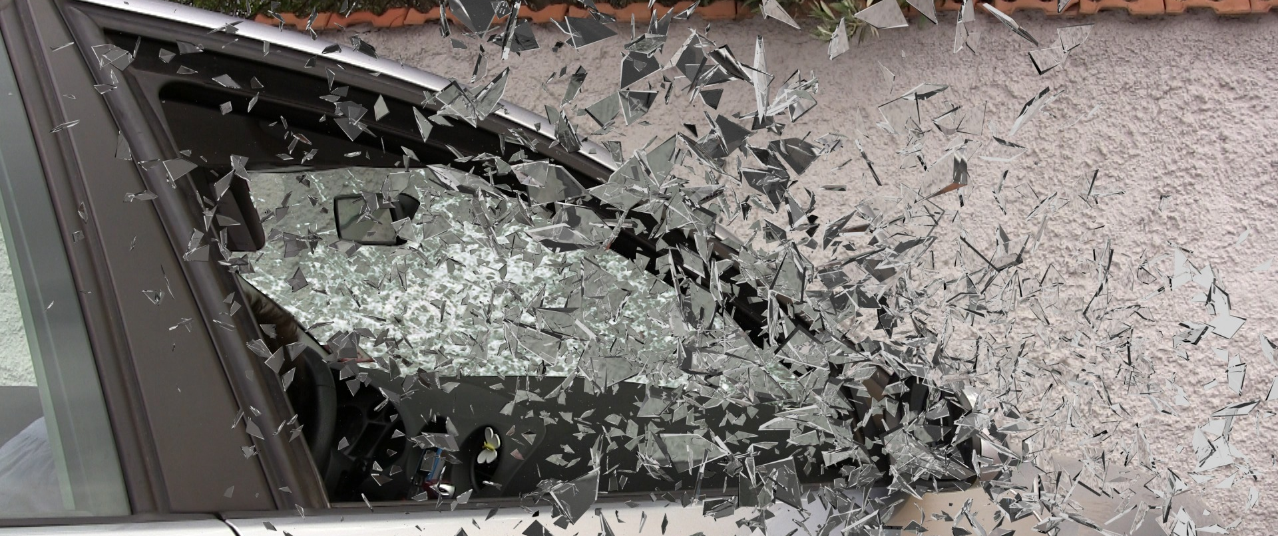
Polisen jagar en bil som kör igenom förskolans staket och in i ett träd på gården. Alla barn är ute på gården. Ingen blir skadad men alla är i chock. Vad händer i verksamheten? Vilka blir konsekvenserna? Bärande principerna utifrån scenariet ?

Slide 67
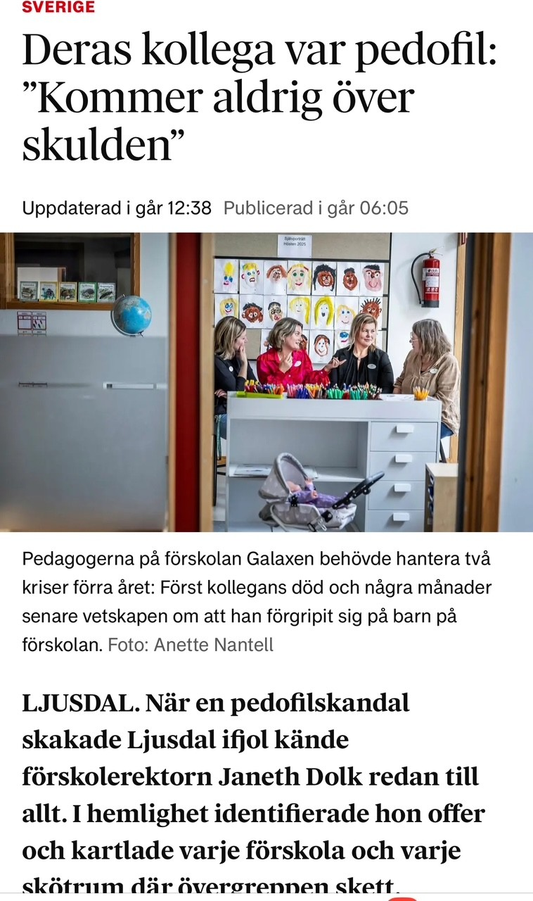
Förtroendekris!
Vilka blir konsekvenserna?

Slide 68

Arbetsmiljö
Vilka blir konsekvenserna?
En medarbetare är med i ett kriminellt nätverk och subtilt hotfull mot de andra medarbetarna. Går dock aldrig över gränsen, men alla vet att hen måste få som hen vill om de inte ska utsättas för något.

Slide 69
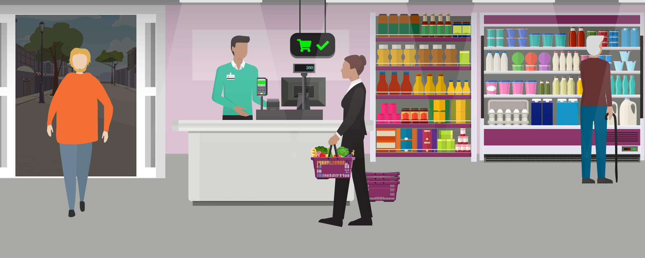
Stora delar av samhället har drabbats av ett strömavbrott som varar flera dygn. Vad händer i er verksamhet? Vilka blir konsekvenserna och riskerna? Vilka Åtgärder behöver ni göra för att klara viss tid?
Utan en plan B
Med en plan B

Slide 70
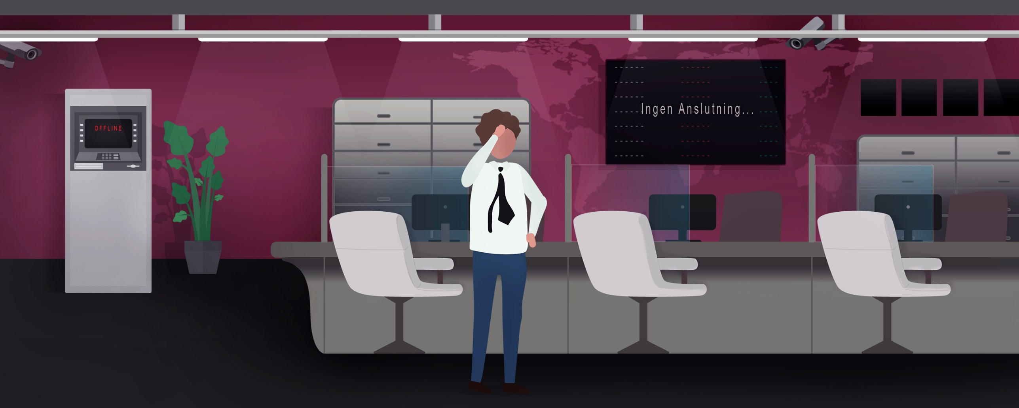
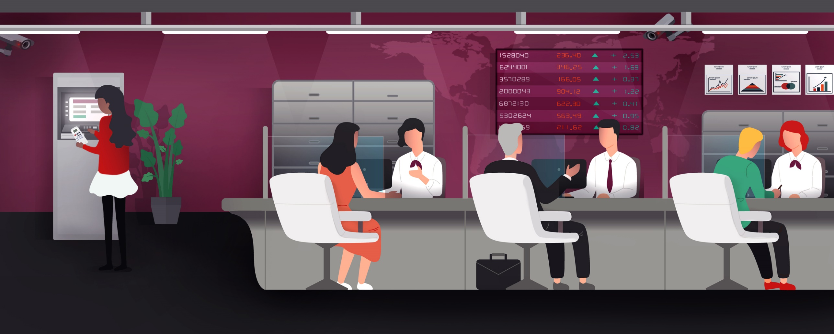
Samhället har drabbats av ett allvarligt IT-avbrott.
Vad händer i er verksamhet? Vilka blir konsekvenserna?
Utan en plan B
Med en plan B

Slide 71
Inför Åtgärdsplan
Störning | Vad inträffar då? | Redundans | Acceptabel? | Åtgärder?
IT-störning
Tid:
1-3 h
3-6h
12 timmar
24 timmar
1-3 dagar
3-5 dagar
1-2 veckor
månader

Slide 72
Mall riskbild
Riskbedömning
Samhällsviktig verksamhet:
Resurs | Vad kan inträffa? Ange ett urval av riskhändelser | Vad har vi för redundans (inkl. alternativa arbetssätt och andra åtgärder)? | Vid inträffad riskhändelse – kan vi återställa den prioriterade aktiviteten/ resursen i tid? | Bedöms risken som acceptabel? | Behövs åtgärder för att säkra resursen? | Behövs det en kontinuitetsplan om den prioriterade aktiviteten/resursen faller bort?

Slide 73
Mall åtgärdsplan
Riskbedömning
Samhällsviktig verksamhet:
Resurs | Åtgärdsförslag | Prioritet | Ansvarig | Tidplan | Uppskattade kostnader för åtgärden | Vem behöver fatta beslut om åtgärden?

Slide 74
Analys av föregående läsår

Slide 75
Utmaningar och dilemman
Barngruppens sammansättning och individuella behov
Tid, resurser och organisation
Leken och pedagogens roll
Kommunikation och samverkan med vårdnadshavare
Språkutveckling och flerspråkighet
Systematiskt kvalitetsarbete och dokumentation
Pedagogisk kompetens och samsyn

Slide 76
Förskollärares undervisningsutmaningar och dilemman kopplat till förutsättningar 2025
Pedagogisk samsyn
Svårigheter att omsätta teori till praktik.
Bristande samsyn kring pedagogiska förhållningssätt och barnsyn.
Förskollärares utmaningar i att leda arbetslag och skapa samsyn.
Systematiskt kvalitetsarbete och dokumentation
Svårigheter att fånga alla delar av läroplanen systematiskt.
Behov av tydligare mål, uppföljning och analys.
Dokumentation saknar ofta djup och koppling till barns utveckling.
Barngruppens sammansättning och individuella behov
Stora och heterogena grupper försvårar individualisering.
Barn med särskilda behov (NPF, språkstörningar, etc.) kräver anpassad undervisning.
Språklig mångfald påverkar alla läroplansområden.
Svårigheter att inkludera nya barn utan att tappa riktning.
Åldersspridning i grupper gör det svårt att möta alla barns behov.
Tid, resurser och organisation
Tidsbrist för planering, reflektion och kollegialt lärande.
Hög personalfrånvaro och brist på vikarier påverkar kontinuitet.
Dokumentation upplevs som tidskrävande och belastande.
Lokaler och lärmiljöer är ibland otillräckliga eller svåranpassade.

Slide 77
Nästa stormöte
Digitalt
20 november 15.30-16.30

